Slide 1

Local Binary Pattern
(局部二值模式)

Slide 2
局部二值模式 (Local Binary Pattern, LBP)是芬兰奥鲁大学Ojala T教授在分析比对了基于灰度级的纹理算子、Laws纹理能量、中心对称协方差等纹理算子后，于1996年提出的用来描述图像纹理特征的一种算子，由于其具有计算简单，鉴别能力比较强等优点，近些年来被人们广泛研究并使用。

Slide 3
应用
目前，LBP算子已经成功应用在指纹识别、字符识别、人脸识别、车牌识别、场景识别、检测运动目标物体、医学图像分析、生物特征识别、遥感、基于内容的图像检索、文档分析、环境建模、纹理合成等领域。

Slide 4
优缺点
优点：
1.易理解、计算复杂度低；
2.鉴别能力强，能够表达图像里一些细微的特征。
缺点：
1.不具备除噪功能；
2.多尺度和维数相矛盾；
3.忽略了模式之间的关系；
4.局部光照变化不具备鲁棒性。

Slide 5
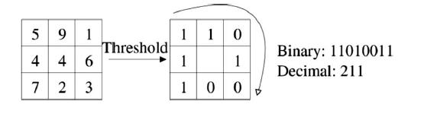
基本LBP
局部二值模式是一种灰度范围内的纹理描述方式。最初的LBP算子定义为在3X3的窗口，以窗口中心像素点为阈值，将相邻的8个像素的灰度值与其进行比较，若周围像素值大于等于中心点的值，则该像素位置被标记1，否则为0。这样，3X3邻域内的8个点可产生一个8-bit的无符号数，再按其位置赋以不同权重求和得一个整数，即得到该窗口的LBP值，并用这个数反映该区域的纹理信息。

Slide 6

基本LBP
为了适应不同尺度的纹理特征，Ojala T等又对基本的LBP算子进行了相应的改进，将最原始的3 X3邻域扩展到了任意邻域，并且把正方形邻域换成了圆形邻域，这样就添加了一个半径参数R，允许在半径R的圆形邻域内选择多个像素点。我们假设局部区域的纹理分布T为圆形邻域内所选择像素灰度的联合分布，定义如下：
gc表示局部区域内中心点的灰度值，g0…gp-1代表以R为半径的周围邻域等距的P个像素点的灰度值。由于不能保证所有像素点都刚好落在整数点上，因此采用双线性插值算法对没有完全落在像素位置的点计算其灰度值。

Slide 7
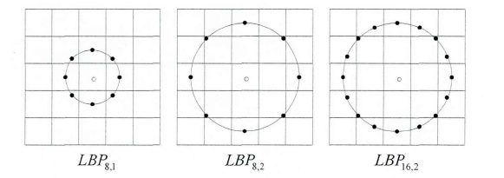
基本LBP
在数字图像中，邻域内的gp点的坐标可以表示为:
（xc，yc）表示中心点坐标。
用符号LBPP,R 来表示多尺度LBP算子，R为圆形邻域的半径，P代表在此邻域内所选择的像素点的个数。常被使用的LBP算子有LBP8,1 ，LBP8,2 ，LBP16,2 等 ,如图所示：

Slide 8


旋转不变LBP
LBP_{P,R} 算子可以产生2^{p}不同的输出值，这些输出值对应着由邻域像素集里选出的 g_{p}个采样点所组成的 2^{p} 个不同的二进制模式，当图片旋转后，邻域的采样点将围绕着中心点沿着圆形邻域的边界进行移动，因此一旦图片发生旋转，就会产生一个不同的 LBP_{P,R} 值，所以旋转的图片就不能被识别出来了，为了消除这个缺陷，Ojala又引入了如下的定义:
上式中， 代表旋转不变LBP算子，ROR（x,i） 代表对P比特的二进制数按位右移i次。如果对应图片采样的像素点来说，也就是对这P个像素点按照顺时针方向转动i次。由公式能够看出，就是对于那些不断旋转得到的LBP模式取其最小值就是LBP的旋转不变模式。

Slide 9
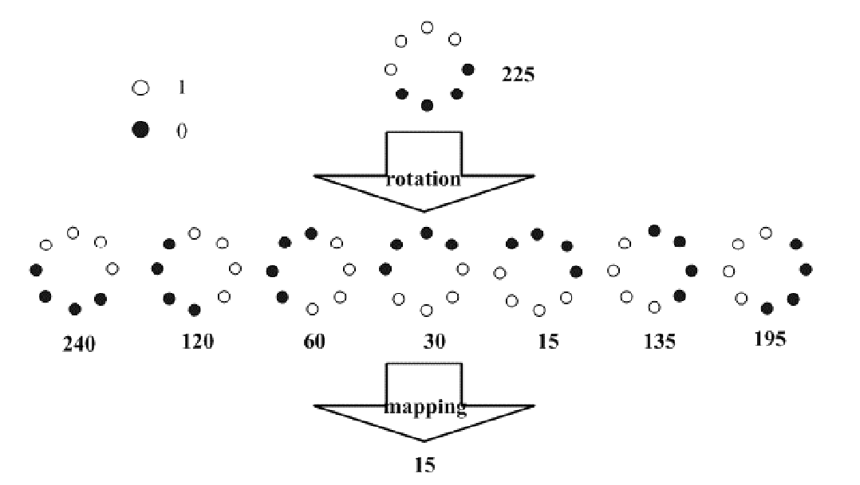
旋转不变LBP
下面给出了求取旋转不变的LBP的过程示意图，图中算子下方的数字表示该算子对应的LBP值，图中所示的8种LBP模式，经过旋转不变的处理，最终得到的具有旋转不变性的LBP值为15。也就是说，图中的8种LBP模式对应的旋转不变的LBP模式都00001111。
引入旋转不变的定义后，LBP算子对图片旋转具有鲁棒性，而且也起到了部分降维的作用。但某些角度来说，正因为旋转不变，也丢失了方向这一关键的信息。但实验已经验证，旋转不变LBP对于同类纹理分析是比较有效的。

Slide 10

等价模式LBP
Ojala等对LBP处理后的大量图片进行研究后发现，一些特定的LBP模式可
以代表纹理特征的最基本属性，这些属性在图片中占绝大多数，甚至高达百
分之九十以上。我们将这些基本属性称之为“等价(Uniform)”，因为它们具
有相同的特点，那就是这些特定的模式所对应的二进制串中最多只包含两次
从1到0或者从0到1的跳变。如00000000, 11111111,10001111都是等价模式类。
检验某种模式是否是等价模式的简单方法是将其和其移动一位后的二进制模
式按位相减的绝对值求和，定义如下:
若某种模式计算得到的U(G_{p})小于或等于2，则将其归于等价模式。
等价模式代表着纹理特征的基本信息，而它起到的另外一个作用就是降
维。

Slide 11
LBP的改进
1.提高识别率
1.1改进基本LBP：考虑中心像素的效果，提出完整的结构模式(ILBP)
1.2扩展LBP：将LBP扩展到多层,但是维度增加（ELBP）
1.3完善LBP：利用更多给定的信息
1.4使用Hamming
2 提高鲁棒性
2.1LTP
2.2soft LBP （使用直方图）
3 选择neighborhood
椭圆型
MB-LBP
自适应半径（窗口）
4 应用在3D
5 和其它特征相融合
lbp+Gabor
lbp+SIFT
lbp直方图+傅里叶变换

Slide 12
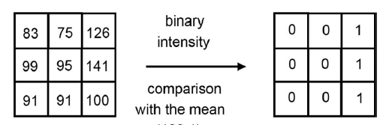
ILBP
将阈值设定为像素灰度值的平均值

Slide 13
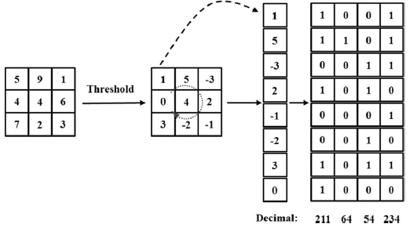
ELBP

Slide 14
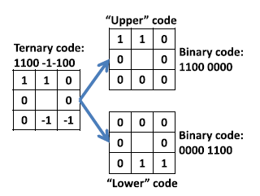
LTP

Slide 15
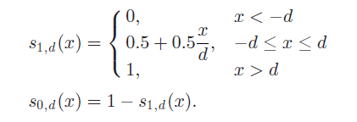
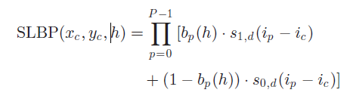
soft lbp

Slide 16
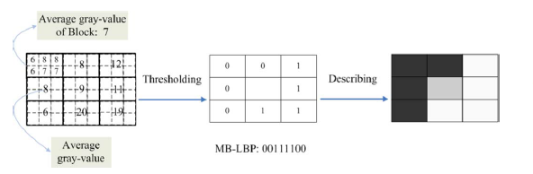
MB-LBP

Slide 17
特征选择
目前主要有2种方法：
1.将non-uniform模式变为uniform模式
2.降维

